Slide 1
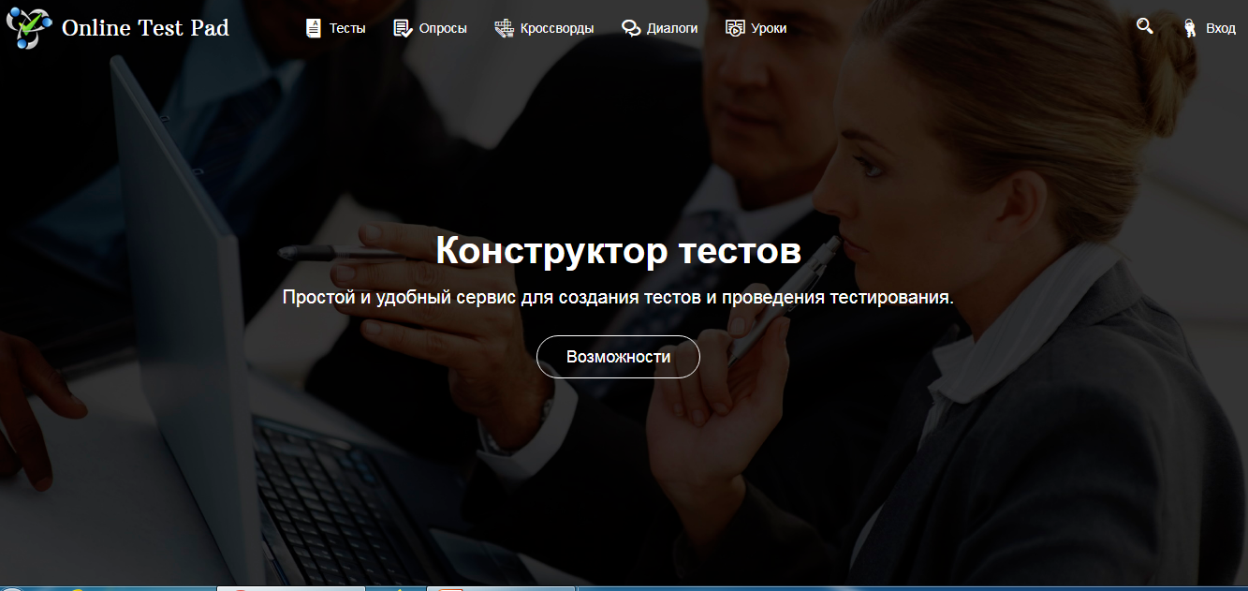
Система online-тестирования

Slide 2
Основные функции:
Конструктор тестов
Создание опросов
Формирование кроссвордов
Комплексные задания
Интерактивные диалоговые тренажеры
Организация дистанционного обучения

Slide 3
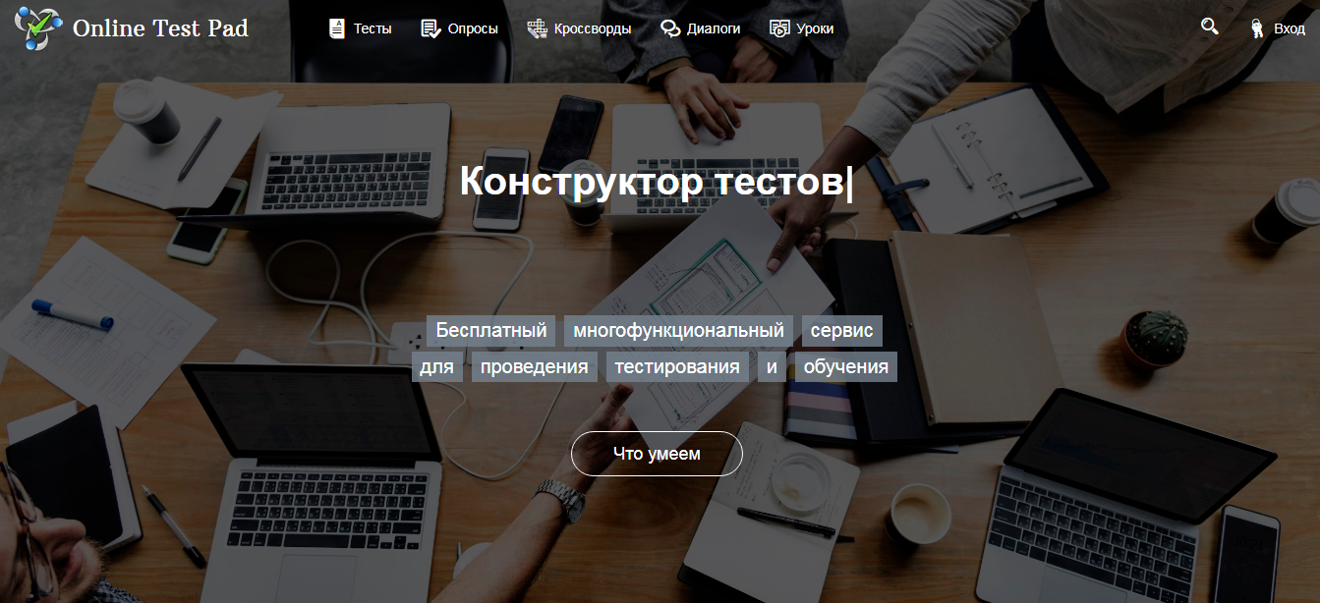
Этап 1: подготовительный https://onlinetestpad.com

Slide 4
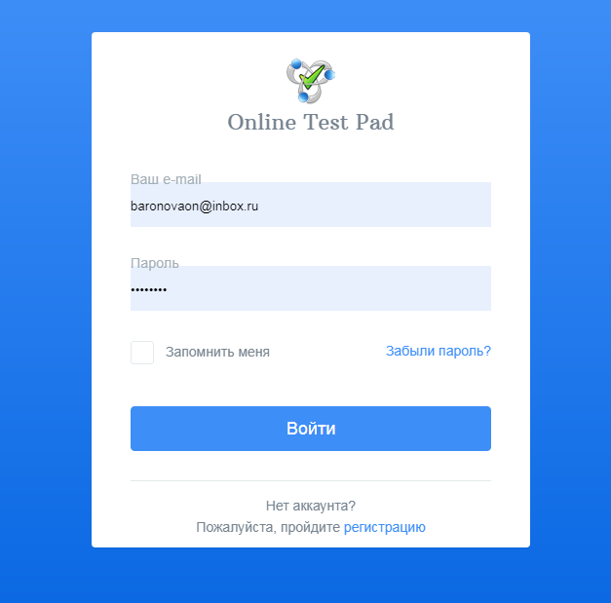
Регистрация и вход:

Slide 5
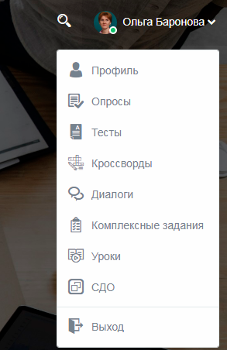
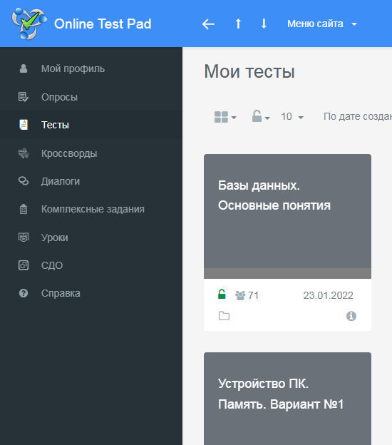
Этап 2: создание теста

Slide 6
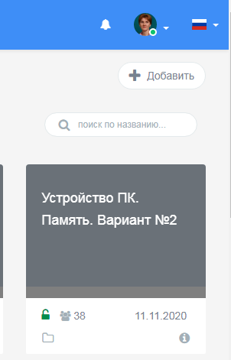
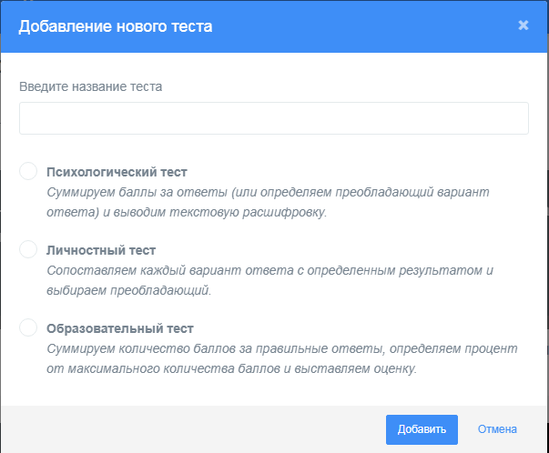
Этап 2: создание теста

Slide 7
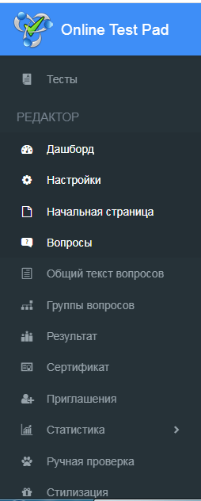
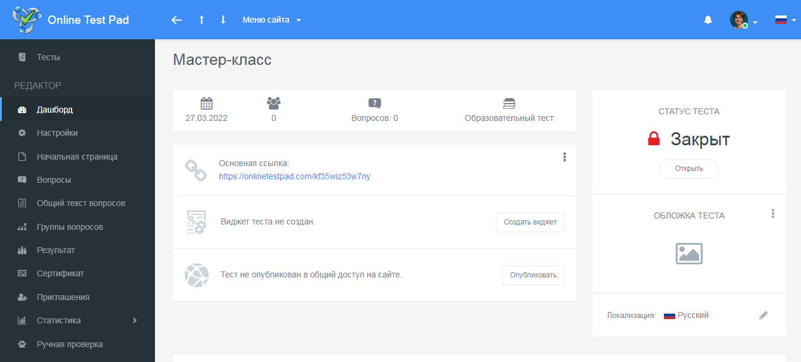
Вкладка Дашборд

Slide 8
Вкладка Дашборд

Slide 9
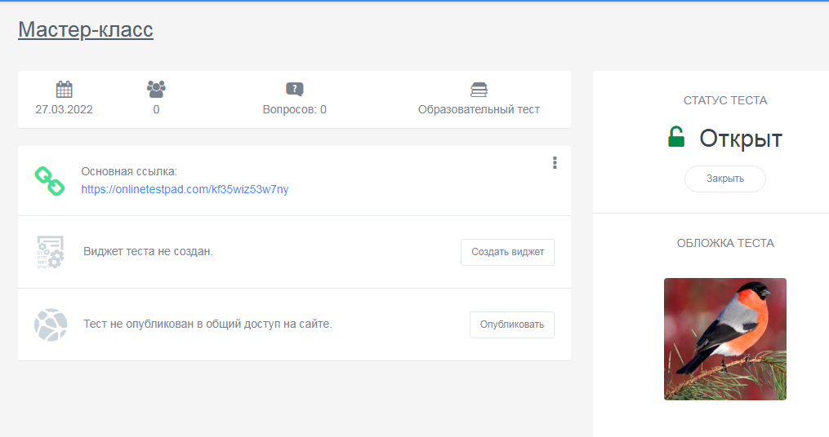
Вкладка Дашборд

Slide 10
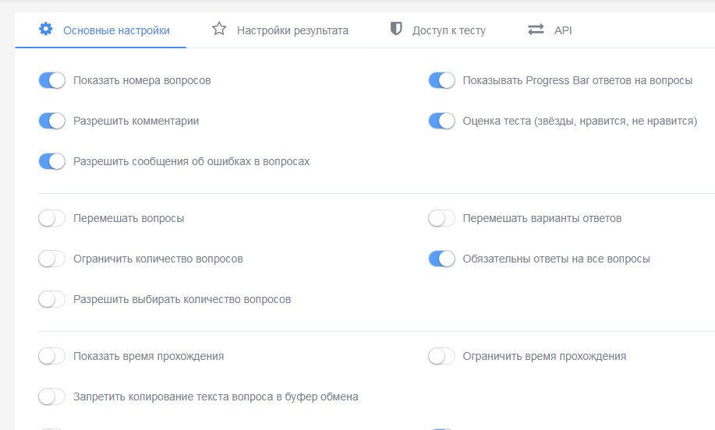
Вкладка Настройки

Slide 11
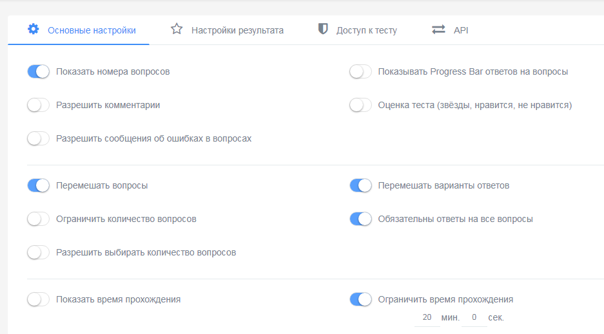
Основные настройки

Slide 12
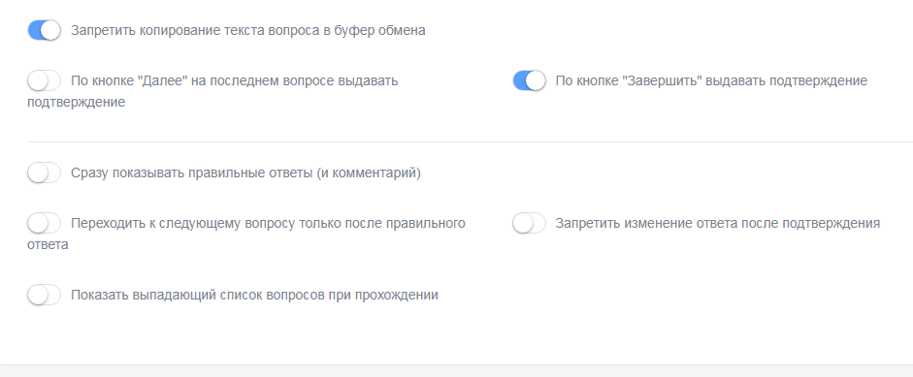
Основные настройки

Slide 13
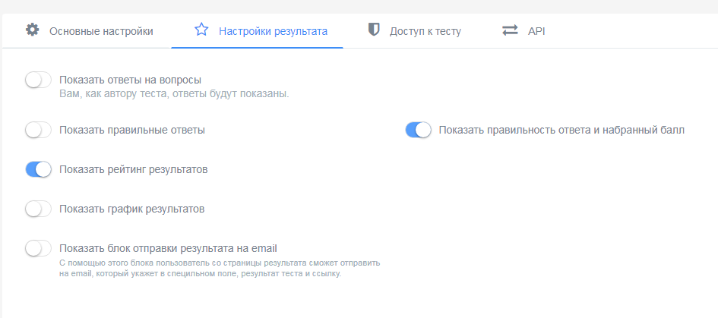
Настройки результата

Slide 14
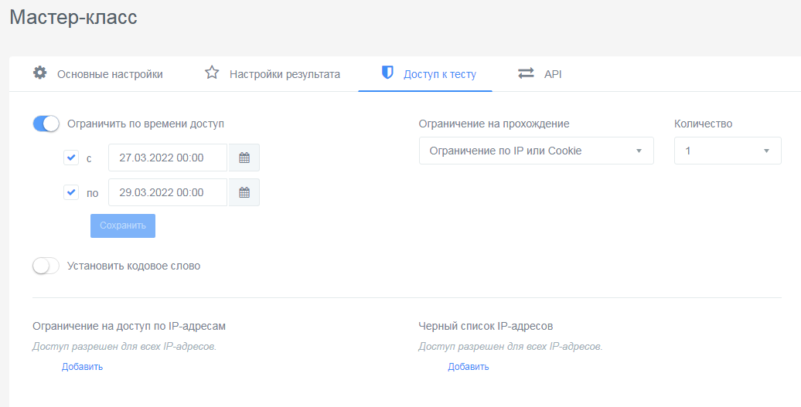
Доступ к тесту

Slide 15
Вкладка Начальная страница

Slide 16
Начальная страница

Slide 17
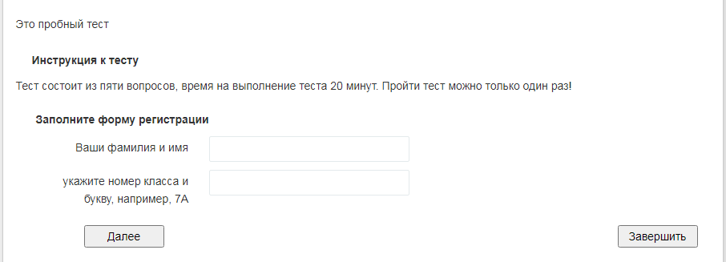
Начальная страница

Slide 18
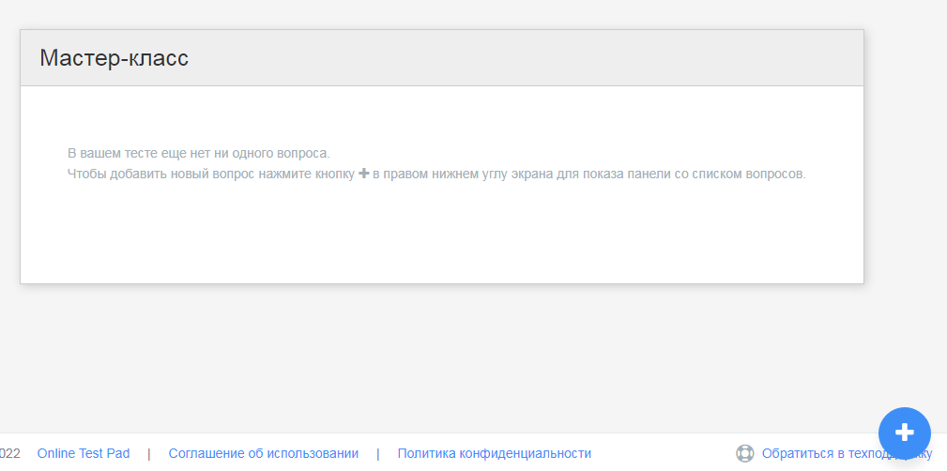
Вкладка Вопросы

Slide 19
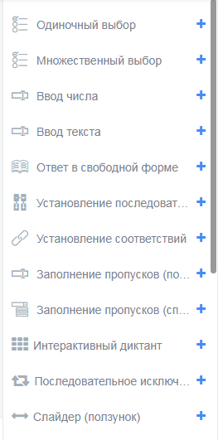
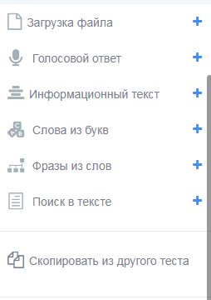
Типы вопросов:

Slide 20
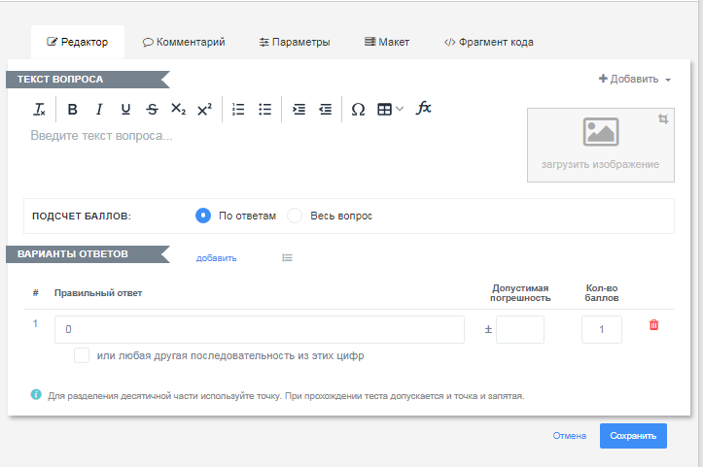
Тип вопроса: ввод числа

Slide 21
Тип вопроса: ввод числа

Slide 22
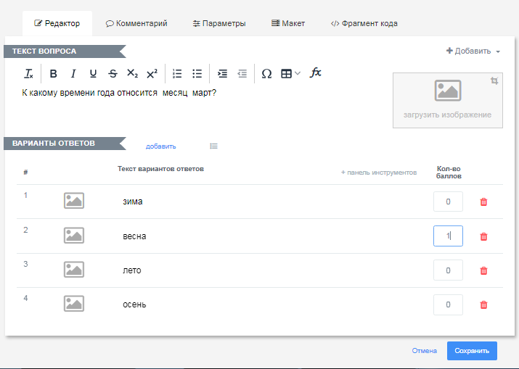
Тип вопроса: одиночный выбор

Slide 23
Тип вопроса: одиночный выбор

Slide 24
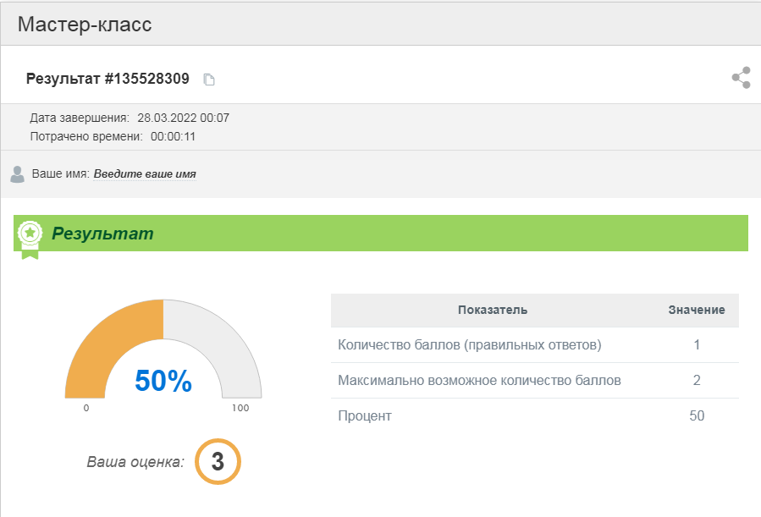
Как результат видит пользователь

Slide 25
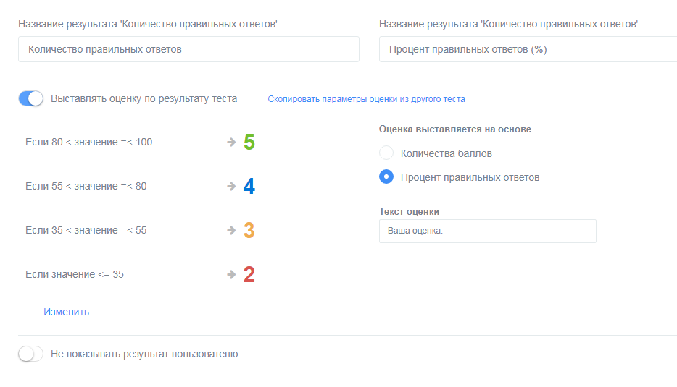
Вкладка Результат

Slide 26
Вкладка Результат

Slide 27
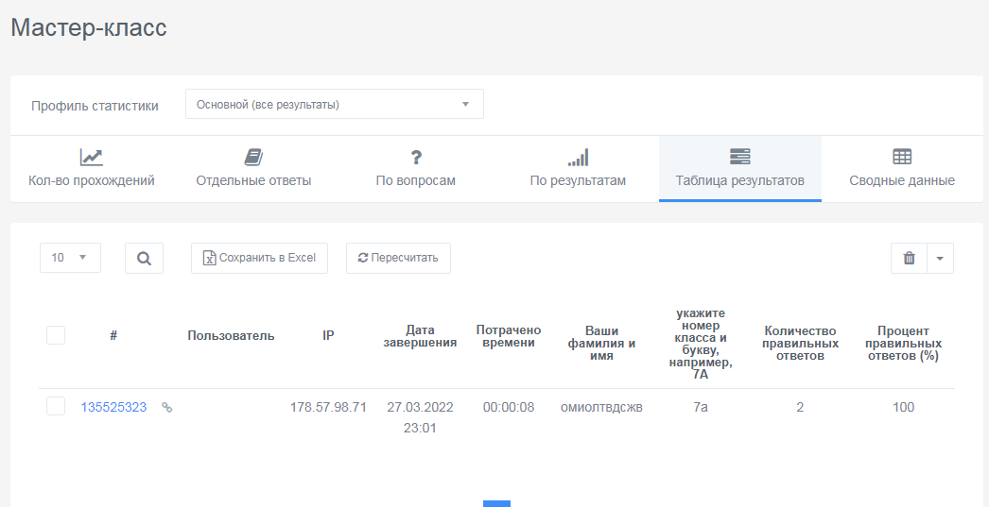
Этап 3: отслеживание результата

Slide 28
Вкладка Статистика

Slide 29
Попробуй свои силы, пройди тест

